Slide 1
GTAA
(Global Tactical Asset Allocation)
: 글로벌 전술적 자산 배분
03 분반 / 산학 캡스톤 디자인 2
F조
김민찬, 박유영, 최영규, 홍성주
발표자 : 박유영
발표날짜 : 19. 10.15
담당교수님 : 정호엽 교수님
Notes:
안녕하세요 F조 발표를 맡게된 박유영입니다. 발표 시작하겠습니다.

Slide 2
F조 PRESENTATION CONTENTS
CONTENTS
1. GTAA project introduction
2. GTAA project explanation
3. GTAA progress
4. GitHub update
5. GTAA full schedule
6. GTAA next week schedule
Notes:
저희 조의 목차 입니다.
첫 번째 F조 소개
두 번째 GTAA 프로젝트 소개
세 번째 GTAA 진행상황
네 번째 GitHub 업데이트 내용
다섯 번째 GTAA 계획일정
여섯 번째 GTAA 다음주 계획으로 구성되어 있습니다.
저희 조 주제가 다소 어려운 관계로 이번주에도 다시 한번 설명하고자 합니다.
This is our project contents. First is GTAA project introduction, Second is GTAA project explanation.
And GTAA prgress, github update,and planning schedule is our content.

Slide 3
2. GTAA 프로젝트 소개
WHAT IS GTAA?
1
(Global Tactical Asset Allocation)
: 글로벌 전술적 자산 배분
2
전세계 자산지수(ETF)을 활용하여 과거 데이터를 분석 및 시뮬레이션을 통하여 안정적인
자산증식을 목표로 하는 웹페이지
서비스 구현 목표
Notes:
저희의 GTAA프로젝트에 대해서 소개 해드리겠습니다.
WHAT IS GTAA?
GTAA는 풀어쓰면 Global Tactical Asset Allocation으로 글로벌 전술적 자산 배분 입니다.
전술적 자산 배분이란 자산운용자가 변화하는 시장상황에 대응하고 이를 적절히 이용하기 위해,
시장에 대한 전망을 바탕으로 전략적 자산배분이 정하는 범위에서 자산구성 비율을 재조정하는 것을 말합니다.
따라서 저희의 목표는 전세계 자산지수 즉 ETF를 활용하여 과거 데이터를 분석 및 시뮬레이션을 통하여 안정적인 자산증식을 목표로 하는 웹페이지 서비스 구현 입니다.
*질문 들어오면*
ETF(Exchange Traded Fund)는 말 그대로 모든 자산을 거래소에 상장시켜 투자자들이 주식처럼 편리하게 거래할 수 있도록 만든 상품이다.

Slide 4
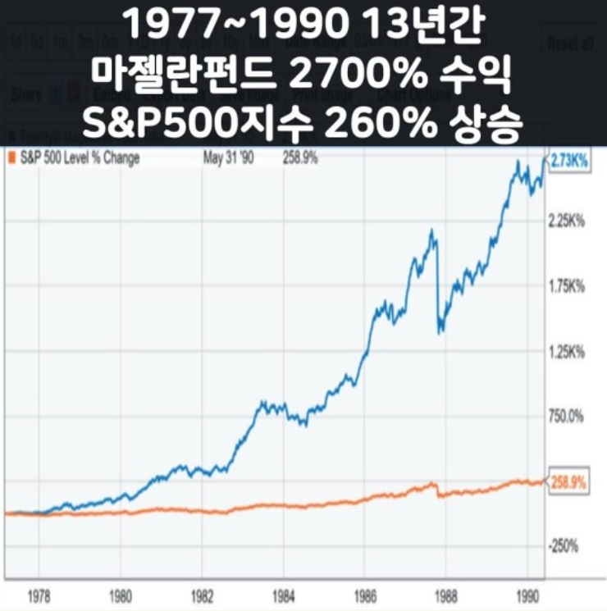
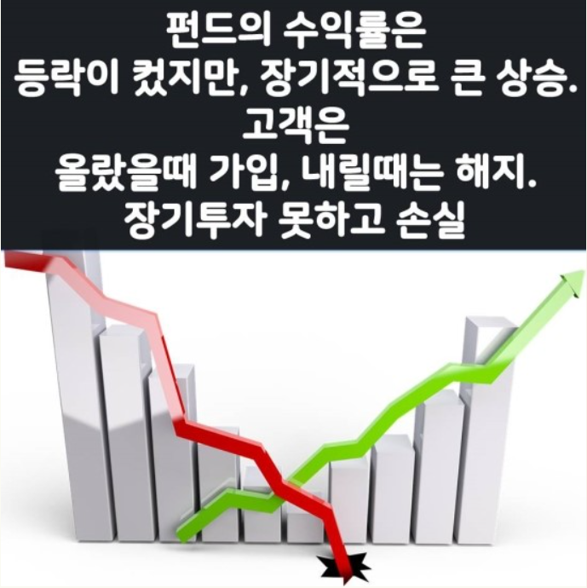
2.1 프로젝트 설명
피터린치의 마젤란펀드란?
Notes:
발표를 하기에 앞서 저희 프로젝트에 대해 설명하겠습니다.
먼저 피터린치의 마젤란펀드는 13년동안 2700%의 수익을 낸 펀드로 유명한데요, (위 그래프를 보면 주황색은 시장수익률이고 파란색은 마젤란펀드 수익률 입니다. 펀드의 수익률이 높을수록 시장대비 위험(변동성) 또한 크다는 걸 알 수 있습니다.)
하지만 마젤란 펀드 고객 중 절반이상이 손실을 봤다고 합니다.
왜냐하면 투자자들은 단기적으로 시장이 상승할 때 펀드에 가입하고 시장이 하락 할 때 펀드를 파는 방식으로 투자를 해왔기 때문입니다.
따라서 아무리 좋은 펀드 상품이 있다고 해도 펀드를 잘 이해하지 않으면 소용이 없습니다.
이처럼 투자를 성공적으로 하기 위해서는 펀드의 투자전략을 잘 이해해야 합니다. 따라서 저희 GTAA는 스스로 투자전략을 구현하고 시뮬레이션 함으로써 투자자들이 과거 투자전략의 성과를 믿고 장기적으로 투자할수있게끔 도와주는 것이 저희 프로젝트의 목적입니다.

Slide 5
2.1 프로젝트 설명
자산선택
(Asset selection)
전략 알고리즘 선택
전략알고리즘 세부조정
시뮬레이션
결과
비중을 몇대 몇으로 할 것인지 선택
Ex)3:7, 5:5
SPY(US 주식)
IEV(유럽 주식)
EWJ(일본주식)
EEM(신흥시장 지수)
TLT(미국 장기 채권)
IEF(미국 중기 채권)
IYR(미국 부동산)
RWX(세계 부동산)
GLD(gold)
DBC(상품ETF)
…
전통적
자산배분전략
위험 기반
자산배분전략
모멘텀 기반
자산배분전략
동일비중포트폴리오
최소분산포트폴리오
최대분산효과포트폴리오
위험균형포트폴리오
모멘텀포트폴리오
…
추천포트폴리오 제시
Notes:
다음은 저희 프로젝트의 전체적인 과정입니다.
먼저 자산 중에는 SPY, IEV…이 있습니다. 이 중 사용자가 자신이 가지고 있거나 투자하려고 하는 자산을 선택합니다.
그 뒤 전략 알고리즘을 선택합니다. 전략 종류 중에 전통적 자산배분, 위험기반 자산배분, 모멘텀기반 자산배분이 있습니다. 이 중 전통적 자산배분에는 동일비중이있고, 위험기반 자산배분에는 최대분산 효과, 최소분산, 위험균형이 있고, 모멘텀 기반 자산배분에는 모멘텀이 있습니다. 이 전략중에 사용자가 원하는 전략 알고리즘 선택합니다. 그 뒤 사용자가 선택한 전략 알고리즘을 세부조정 한 후, 그에 따른 과거시뮬레이션 결과를 보여줍니다. 사용자가 원하는 결과가 나오지 않았다면 전략 알고리즘 세부조정을 다시 조정하거나 전략 알고리즘을 다시 선택하는 방법으로 사용자가 원하는 결과를 얻을 수 있게끔 합니다.
이 중에서 이번 주는 동일비중전략 부분에 대해 설명하겠습니다.
추천포트폴리오 제시?
과거에 5:5 비중으로 투자를 했다면 다음에는 ?:? 비중으로 투자를 하는게 수익률이 좋을것이다라고 제시해주는 것입니다.
전략알고리즘이 타당한지에 대한 설명 :
사용자가 선택한 전략이 특정 자산군 데이터에만 적용되어 과최적화 될 수 있습니다. 따라서 이러한 과최적화를 막기위해서 사용자는
다른 자산군을 선택하여 이 전략이 다른 자산군에서도 효과적인지 아닌지 볼 수 있습니다.
DBC는 상품ETF를 말하며 예를 들어 원유가 있다.
예를 들어 위험을 싫어하는 사용자들은 최소분산 포트폴리오를 선택할 것

Slide 6
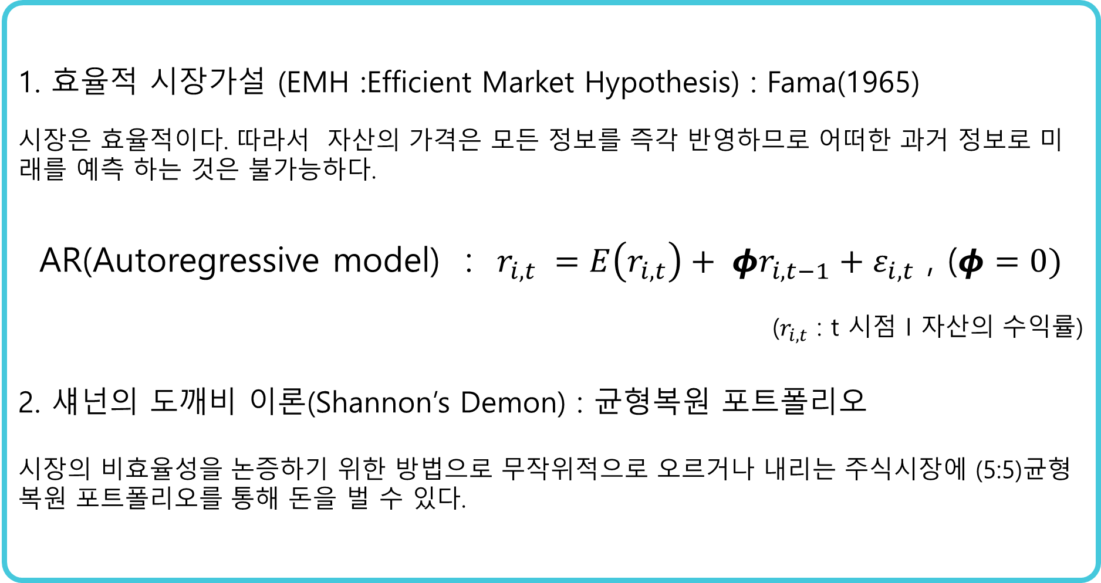
EW(Equal Weight) : 동일 비중
.
1. 효율적 시장가설 (EMH :Efficient Market Hypothesis) : Fama(1965)
시장은 효율적이다. 따라서 자산의 가격은 모든 정보를 즉각 반영하므로 어떠한 과거 정보로 미래를 예측 하는 것은 불가능하다.
AR(Autoregressive model) : $r_{i,t} =E\left(r_{i,t}\right)+ φr_{i,t−1}+ε_{i,t}$ , ($φ=0)$
($r_{i,t}$ : t 시점 I 자산의 수익률)
2. 섀넌의 도깨비 이론(Shannon’s Demon) : 균형복원 포트폴리오
시장의 비효율성을 논증하기 위한 방법으로 무작위적으로 오르거나 내리는 주식시장에 (5:5)균형 복원 포트폴리오를 통해 돈을 벌 수 있다.
Notes:
동일비중 전략이란 효율적 시장가설과 섀넌의 도깨비 이론에 기반한 전략으로, 효율적 시장 가설은 과거 정보로 미래를 예측하는 것은 불가능하다는 가설이고, 이에 반해 섀넌의 도깨비 이론은 과거 정보로 미래를 예측하지 않아도 동일 비중으로 두었을 때 수익률을 얻는다는 이론입니다.

Slide 7
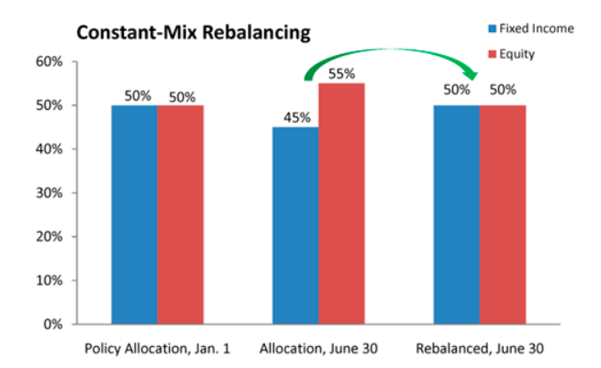
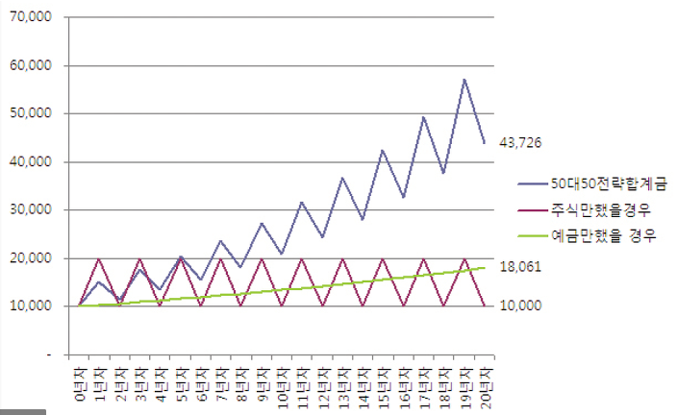
EW(Equal Weight)
EW(Equal Weight) 동일비중 전략 (4 :6) , (5:5) , (6:4) , (7:3)
Notes:
동일비중전략을 적용했을때의 모습입니다. 보시다시피 시간이 지남에 따라 비중을 동일하게 두었더니 수익률을 얻은 것을 볼 수 있습니다.

Slide 8
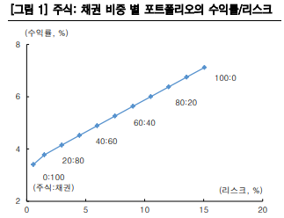
EW(Equal Weight)
EW(Equal Weight) 동일비중 전략 : (4 :6) , (5:5) , (6:4) , (7:3)
High risk
-
High return
: 위험이 높을수록 수익률이 크다.
Notes:
동일비중전략을 사용할때, 비중은 사용자가 선택합니다. 그래프를 보시다시피 수익률이 높을수록 위험도가 크게 나타납니다.
#예를 들어 안정적인 투자를 원하는 사용자는 리스크를 피하는 3:7과 같은 비중을 들것이고, 공격적인 투자자는 리스크가 높더라도 수익률이 높은 7:3 포트폴리오를 만들어 투자할것입니다.

Slide 9
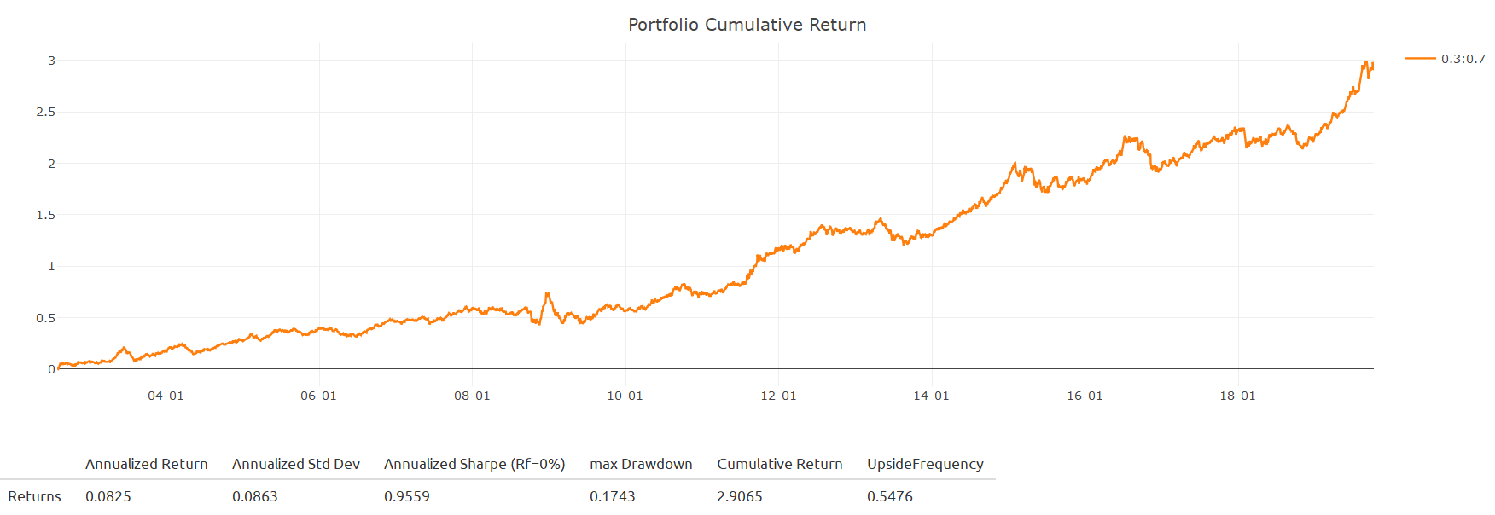
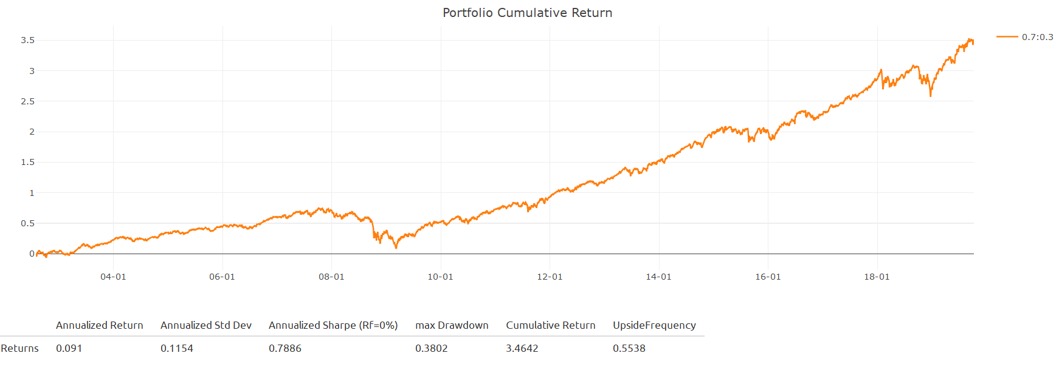
EW(Equal Weight)
<주식3:채권7 비중으로 만든 포트폴리오>
<주식7:채권3 비중으로 만든 포트폴리오>
2000~2019년까지의
누적수익률그래프
연평균 수익률 변동성(위험도) 샤프비율 최대로 떨어진 비율 총 수익률 승률
연평균 수익률 변동성(위험도) 샤프비율 최대로 떨어진 비율 총 수익률 승률
Notes:
위 그래프는 2000년부터 2019년까지 20년동안의 누적 수익률 그래프이고 왼쪽 그래프는 주식과 채권을 3:7비중으로 둔것이다. 주식은 위험이 크고 수익률 또한 큰 자산이다. 반면에 국채는 위험이 적고 수익률 또한 적다.
따라서 위험이 크더라도 높은 수익률을 얻고싶은사람은 주식7:국채3 포트폴리오를 선택할것이고
안정적인 투자를 하고싶은 사람은 3:7 포트폴리오를 선택할 것이다. 따라서 사용자들은 이러한 포트폴리오의 과거 시뮬레이션 결과를 보고
투자하기 때문에 과거에 자신의 포트폴리오 전략이 이러한 수익률과 변동성을 가지고 있다는 것을 인지하고 장기적으로 투자를 이어 갈 수 있다.
하지만 이러한 과거 시뮬레이션을 모르고 앞서 설명드렸던 마젤란펀드와 같은 상품에 투자하는 사람은 이러한 과거 데이터를 보지 못하기 때문에 전략에 대한 신뢰를 하지 못하고 투자를 포기하거나 변경하기 쉽다. 따라서 장기적인 투자를 이어 갈 수 없다. 이러한 이유 때문에 직접 포트폴리오를 구성하고 과거 시뮬레이션을 해보는것이 투자를 지속하는데 가장 중요하다. 그리고 우리가 이걸 만드는 이유이기도하다.
.
X 예를들어 위험 회피 성향에 따라 위험을 싫어하는 방어적인 투자자는 변동성과 MDD가 상대적으로 낮은 3:7 포트폴리오를 만들어 투자할 것이고, 공격적인 투자자는 위험과 MDD 높더라도 수익률이 높은 7:3 포트폴리오를 만들어 투자할 것입니다.
그래프 설명:,
Annualized return 은 연평균 수익률이고 , std dev 는 변동성 즉 위험을 뜻한다.
Sharp ratio 는 샤프 비율을 뜻하며 리스크 조정 수익률이라고도 불립니다. 수익률/변동성 의 수식으로 이루어져있다.
샤프비율이 높다는 뜻은 적은 위험에 비해 높은 수익률을 얻는다는 뜻이고 반대는 많은 위험에 비해 낮은 수익률을 얻는다는 뜻이다.
MDD(max drawdown)는 역사상 가장 많이 떨어진 비율을 의미한다
Mdd 가 0.24% 라는 말은 투자 기간 중 최대 24% 손해를 봤다는 뜻이다.
CR은 총 수익률을 뜻한다 10년동안 173% 수익률을 얻었다는 뜻이다.
upsideFrequnecy 는 승률을 뜻한다.

Slide 10
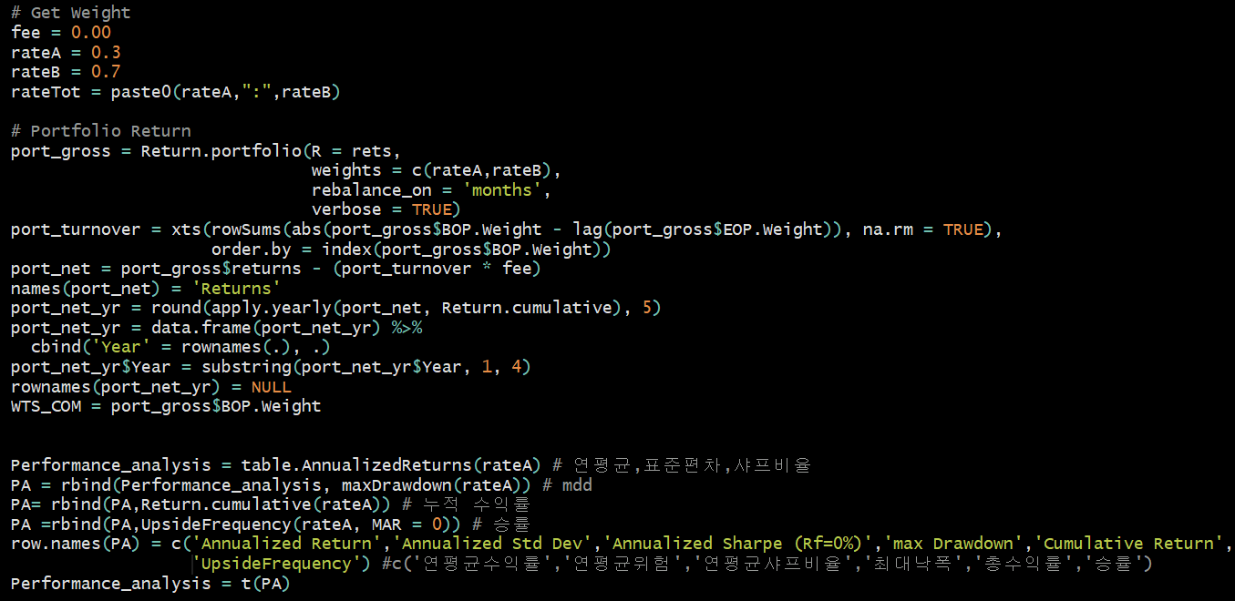
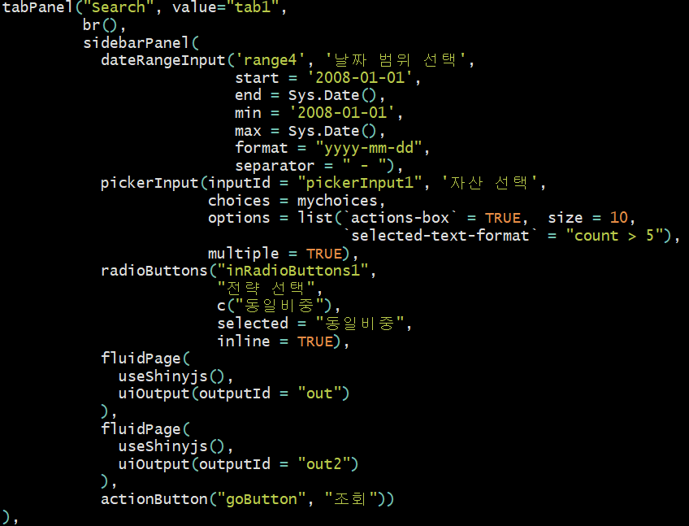
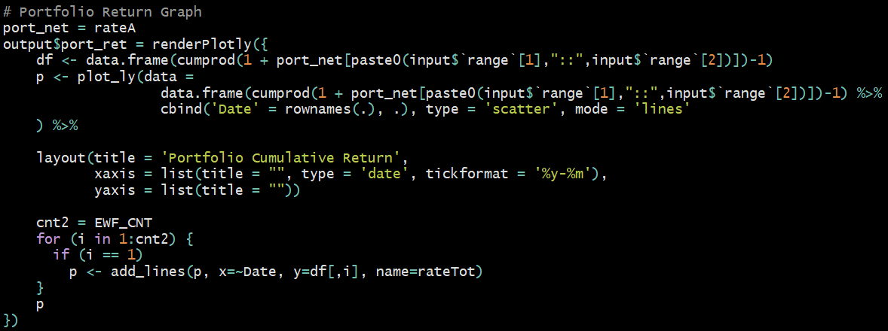
3. GTAA 진행상황(코드)
ui.R
server.R
Notes:
다음은 이번주 진행상황인데요 이번 주 진행한 코드의 부분을 따왔습니다. 설명을 드리자면 왼쪽은 전체적인 ui부분코드이고 오른쪽은 데이터를 가져오는 부분과, 그래프를 나타내는 server부분 코드입니다.

Slide 11
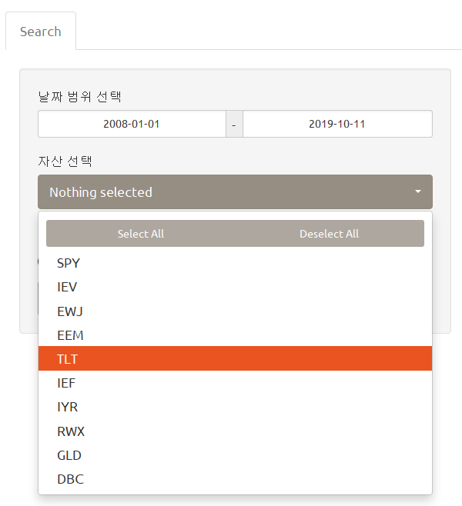
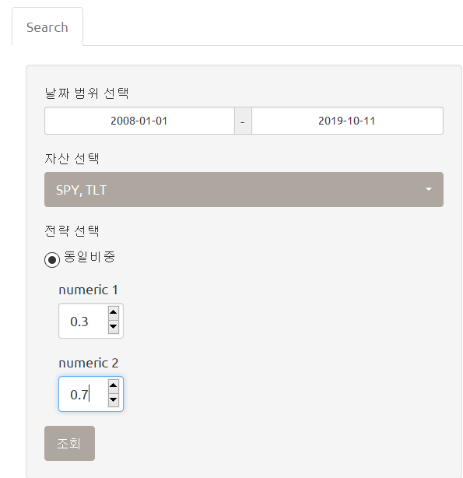
3. GTAA 진행상황
1. 자산선택
2. 전략선택
3. 전략알고리즘 세부조정
4. 조회결과 수익률 차트와 추천 종목 제시
Notes:
앞에 보여드렸던 코드 실행결과 화면입니다. 첫번째로 사용자가 자산을 선택하고 두번째로 전략을 선택한 후, 전략알고리즘을 세부조정한후, 조회를 클릭합니다. 조회 버튼을 클릭하면

Slide 12
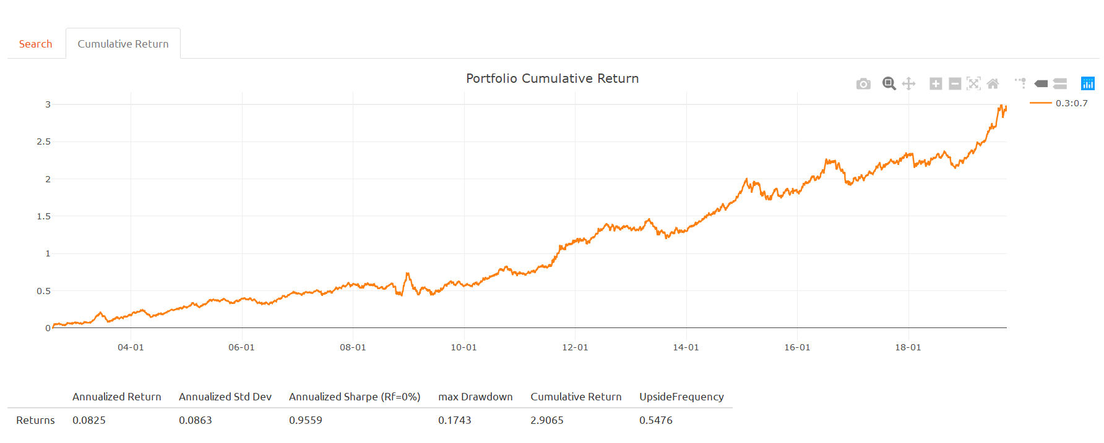
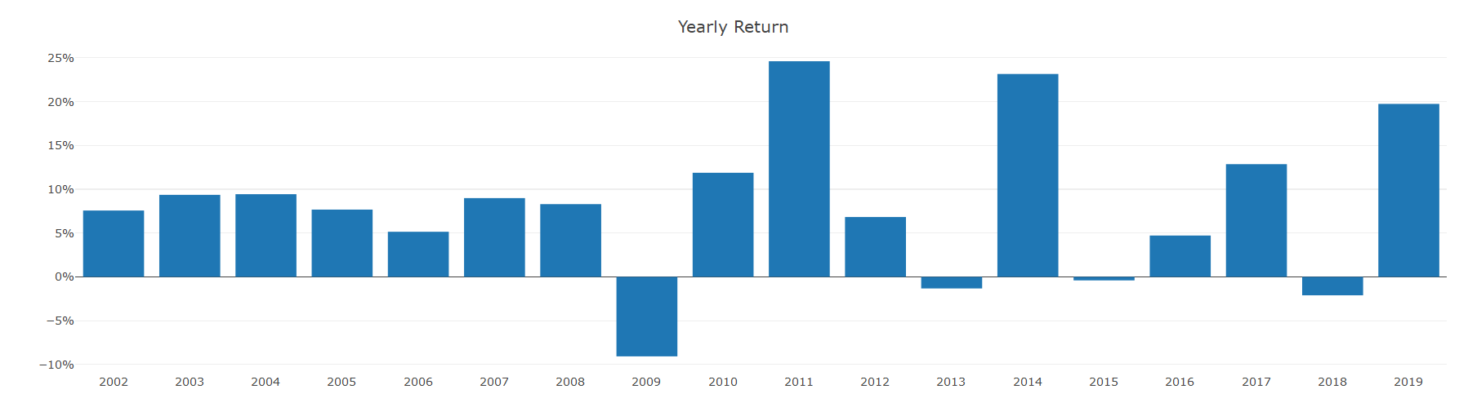
3. GTAA 진행상황
조회 결과, 과거 누적 수익률 그래프와 연간수익률차트 제시
Notes:
조회 결과 과거 누적 수익률 그래프를 제시합니다.

Slide 13
3. GTAA 진행상황(영상)
Notes:
방금 보여드렸던 결과를 실행하는 것을 영상으로 다시 한번 보여드리겠습니다.

Slide 14
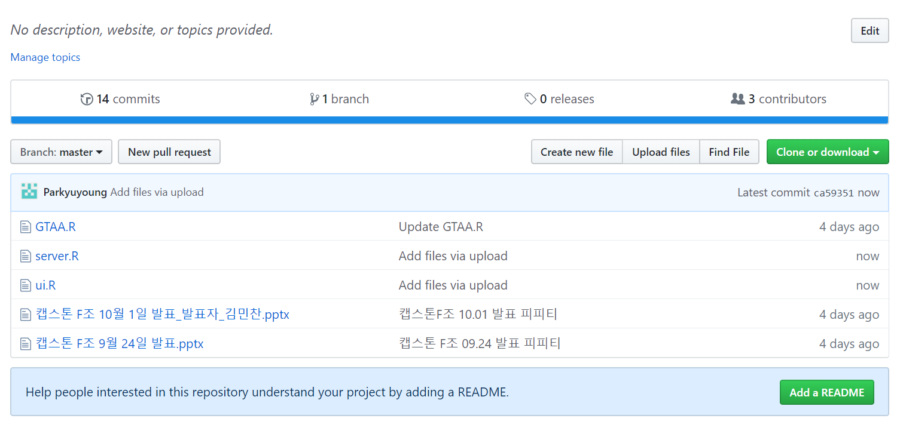
4. GitHub 업데이트
Notes:
다음은 이번주 깃허브 업데이트 내용입니다. 이번주에 사용하였던 코드 부분과 ppt를 추가하였습니다.

Slide 15
5. GTAA 계획 일정
추진 내용 | 수행기간
 | 9 월 |  |  | 10 월 |  |  |  | 11 월 |  |  |  | 12 월
 | 2 | 3 | 4 | 1 | 2 | 3 | 4 | 1 | 2 | 3 | 4 | 1 | 2
경제&투자 스터디(꾸준히)
프로젝트 회의 및 계획
data guide에서 데이터수집(1주)
R을 통한 데이터 분석(3주)
데이터 분석 및 개발
데이터 시각화 및 활용
유지보수 및 테스트
Notes:
이것은 저희 프로젝트 전체적인 계획 일정입니다.

Slide 16
6. GTAA 다음주 계획
1
2
IMAGE
IMAGE
전체적인 UI
디자인
사용자가 보기 쉽게 그래프에 설명 추가
Notes:
다음주 계획은 전체적인 ui 디자인과 사용자가 보기 쉽게 그래프에 설명을 추가하려고 합니다.

Slide 17
Q&A

Slide 18
감사합니다.

